Slide 1

비계구조물해체공사전문
공 사 지 명 원
Construction Work Nomination
주택철거 | 공장철거 | 상가철거 | 비계구조물해체
NEUNGSEONG | Industrial Development CO.,LTD.

Slide 2


공 사 지 명 원
프로젝트명 :
금번 귀사 ( )께서 발주하는 상기 공사 건에 대하여
도급업자로 지명을 받고자 별지 서류를 첨부하여 제출 하오니 검토하시어
지명해 주시기 바랍니다.
2020년 일 일
㈜ 능성산업개발
대표이사 구 한 림

Slide 3


Ⅰ
회사소개
CEO 인사말
회사개요&연혁
조직도
경영방침
5. 사업소개
Contents
Ⅱ
인증서 · 현황서
공사지명원 | Construction Work Nomination
인증서
2. 장비현황
3. 기술자현황
Ⅲ
실적
주요공사 관련사진
2. 주요실적

Slide 4
Utility System
Quality
General architecture
& scaffolding
Tear Down
안녕하십니까.
㈜능성산업개발 대표이사 구한림 입니다.
저희 회사는 주택철거, 공장철거, 상가철거, 비계구조물해체공사, 분야 전문업체로서 2018년 창립 이래 차별화된 기술력 확보와 유능한 인재를 통해 비계구조물해체공사 중장비대여 토공사 폐기물 처리 등을 도맡아 다양한 서비스를 제공하며, 지속적으로 성장하고 있는 기업입니다. 당사는 철거 기술능력은 어느 회사와 대립해도 기술적인 능력이 매우 우수합니다. 또한 합리적인가격을 추구합니다
㈜능성산업개발은 늘 안전을
최우선 합니다.
저희는 철거에 필요한 모든 중장비를 자차 보유 하고있으며 기술인력부분에 대해서는 최고의 베테랑들로 구성하고 있으며 저희 업체에서는 항상 안전을 최우선시 하며 회사 설립 전 과 후 에 인사사고 한번도 없었다는것을 자부합니다.
저희는 항상 고객 만족에 최선을 다하며 공사의 가치를 만들어가는 신뢰할수 있는 기업 (주)능성산업개발이 되겠습니다.

Slide 5

02
회사연혁 & 개요
2018
12월12일
2019
02월16일
2019.01.15
2019.01.17
2019.01.19
2019.01.20
비계구조물해체공사업등록
등록번호 안산2019-06-01
소규모토공사업등록
건설기계대여업등록
건설폐기물처리업등록
창립
대한전문건설협회정회원등록
상 호 | ㈜능성산업개발
대표이사 | 구 한 림
사업자 등록번호 | 895-86-01279
주 소 | 안산시 상록구 안산대학로188(일동),102호
업 태 | 건설업
종 목 | 비계구조물 해체 공사업
소규모 토공사 , 철거
인테리어 청소 용역, 건설폐기물처리
건설기계대여

Slide 6

03
조직도
대표이사 구 한 림
전무이사
관리본부
기술본부
관리팀
공무팀
철거팀
중장비팀
폐기물팀
총 무
원가 관리
시 공
장비운용
시 공
업 무
입찰 관리
현장 관리
장비관리
현장 관리
경 리
계약 관리
자재 관리
자재 관리

Slide 7


03
경영방침 및 강점
저희 (주)능성산업개발은 능력있게 성실하게 일하자는 뜻에서 능성을 따왔습니다.
다른 어느 누구보다도 신뢰할수 있는 가치관을 갖고 일하는 회사임을 확신합니다.
또한 저희 회사의 가장 중요한 목적은 하나입니다.
꿈입니다. 꿈을 꾸기만 하기보다는 그꿈을 위해 노력하고 앞장서서 나아가는 업체가 되어
저희들의 고객님들이 저희를 믿고 신뢰하고 만족하며 첫인연이 평생인연이 되어 다시 찾아주실 때
웃으며 만날 수 있는 사람들이 만들어가는 회사 (주)능성산업개발 이었습니다.
미래
경영
경쟁력
강화
고객
만족
희망 경영

Slide 8

03
경영방침 및 강점
Unit cost
공사단가 경쟁력 보유
지리적 특성을 통한 합리적인 공사진행으로 공사비견적 산출
Technique
적극적 VE 활동
최고경영자의 경영혁신과 능력
착공 전, 시공단계별 각종 시공VE를 통한 원가절감
발주처 및 시공사 상호 Win-Win
할 수 있는 기술력 보유.
Man power
전 직원 전문적 능력 겸비
전 직원 전문적 능력 겸비, 기술적인 지식 개발 및 시공 등 다양한
분야의 전문가 지속 영입

Slide 9
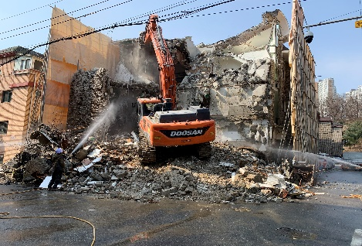
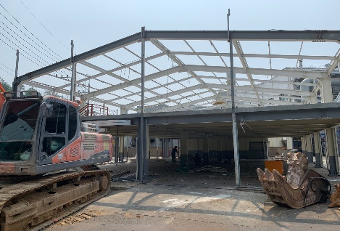
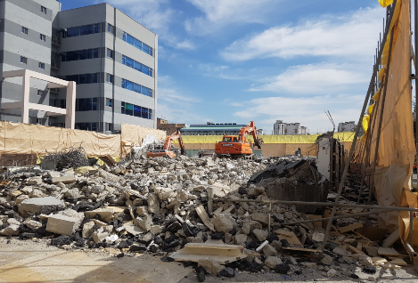
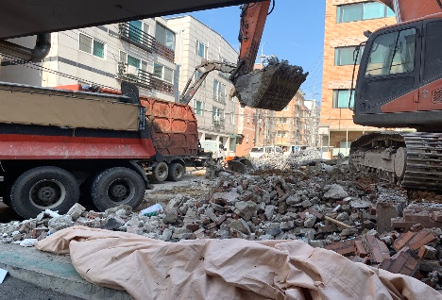
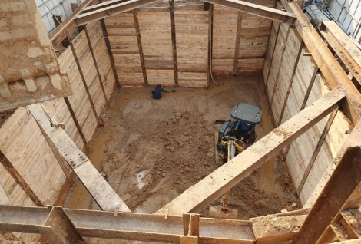
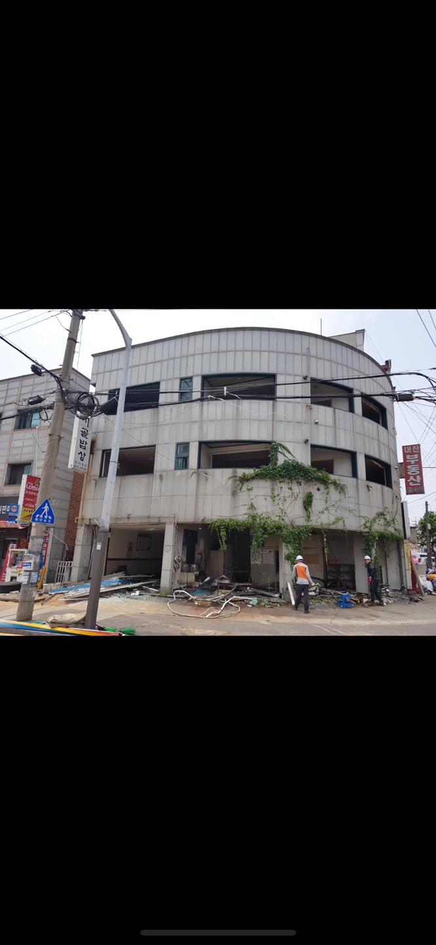
04
사업소개
저희 (주)능성산업개발은 비계구조물해체공사를 바탕으로 주택철거,공장철거,상가철거, 등을 영위하고 있으며 중장비대여업 건설폐기물처리업 토공사등을 전문으로 임하고 있습니다.
사람들은 새로운것과 현대시대에 맞는 건축물을 생각하고 실현하고 싶어합니다.
이것을 실천하기 위해서는 첫공사인 건축물해체가 필요합니다.
저희는 고객님들의 새로운 눈과 안락함을 만들어드리는 (주)능성산업개발 이 되겠습니다.
사업영역
비계구조물해체공사, 중장비대여, 건설폐기물처리, 토공사
주택철거
공장철거
상가철거
건설폐기물 처리
토목공사
리모델링 철거

Slide 10
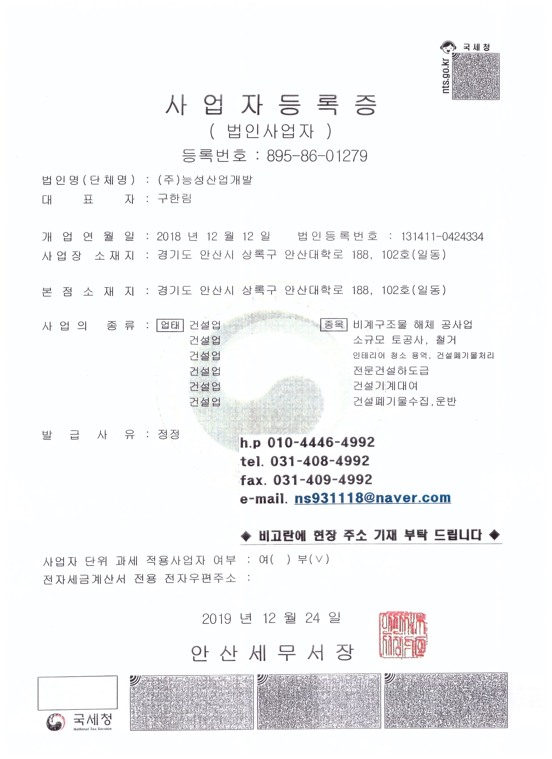
01
사업자등록증
관련서류를 삽입해주세요.
(필참서류)

Slide 11
01
사업자등록증
관련서류를 삽입해주세요.
(필참서류)

Slide 12
01
사업자등록증
관련서류를 삽입해주세요.
(필참서류)

Slide 13
01
법인등기부등본

Slide 14
01
법인등기부등본

Slide 15
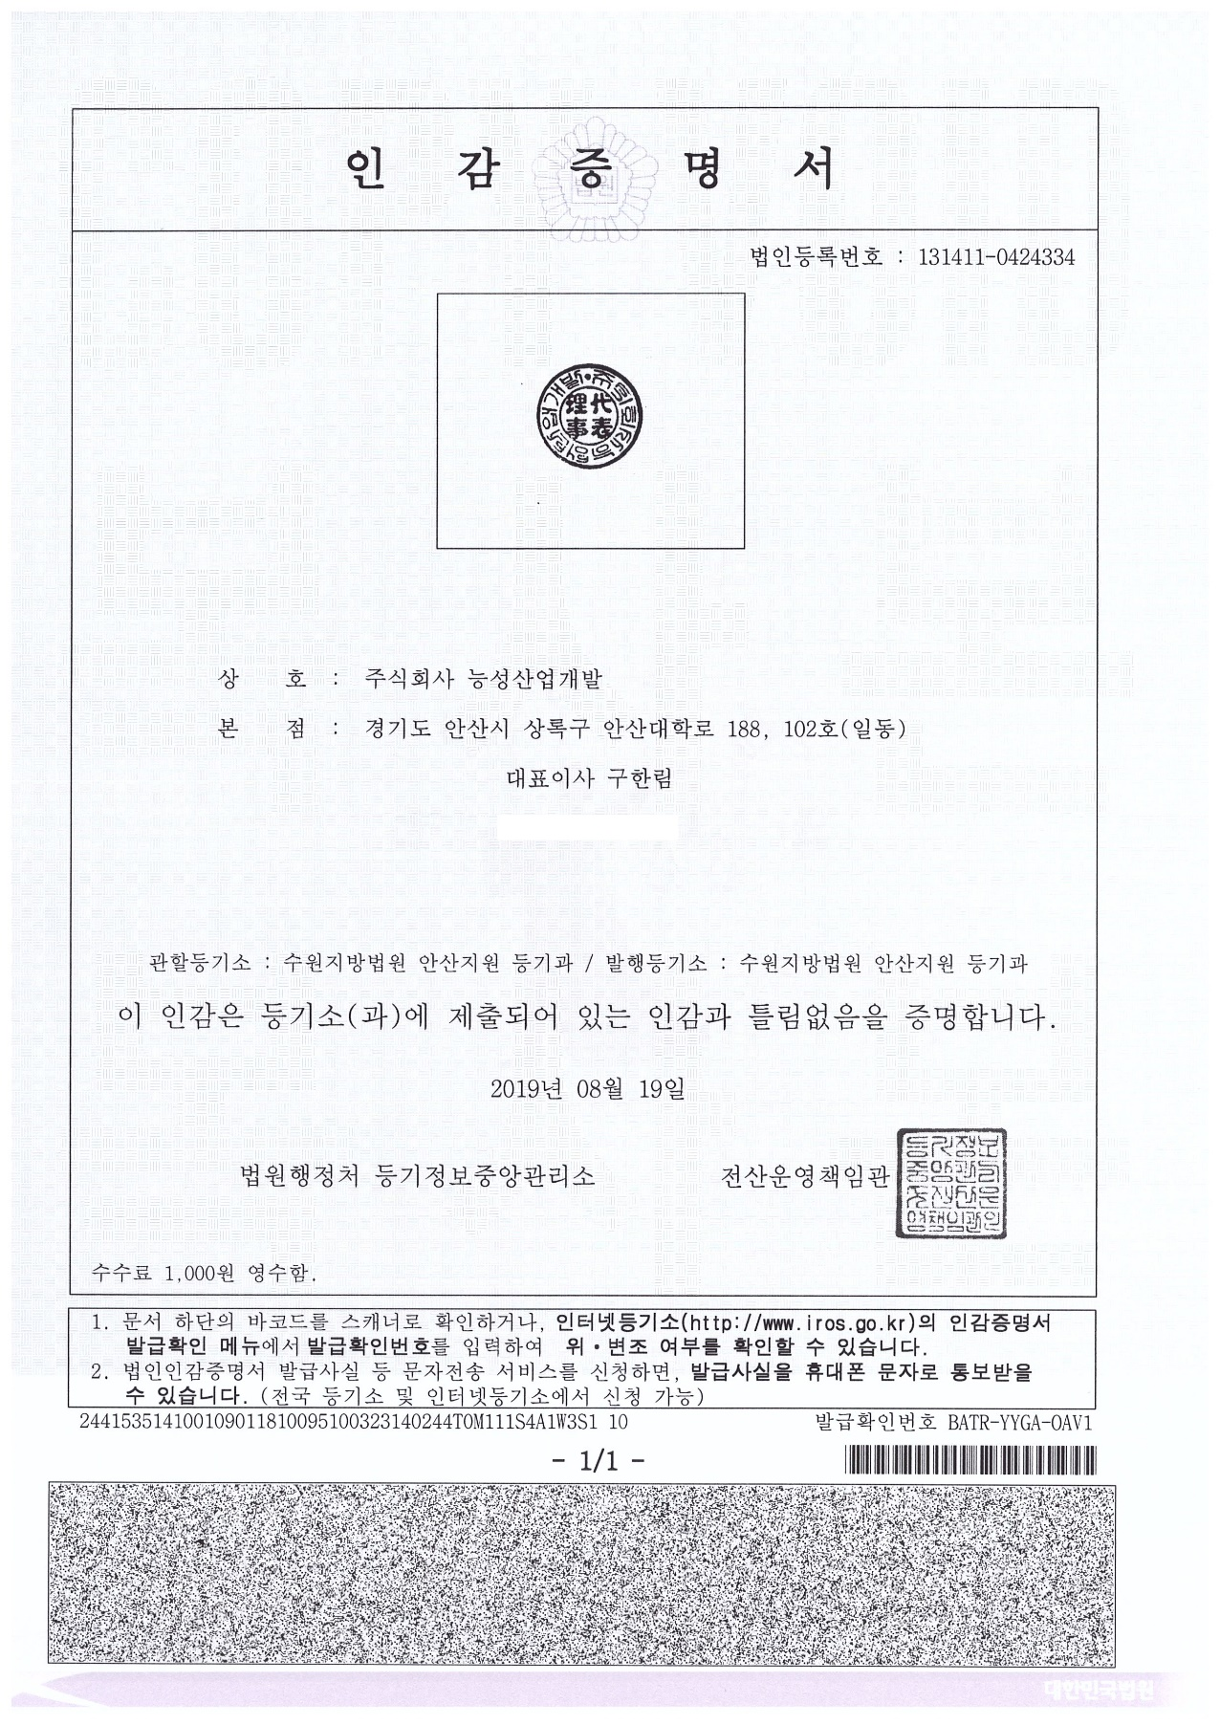
01
법인인감증명서

Slide 16

01
사용인감계
사 용 인 감 계
사용인감 | 안산시 상록구 안산대학로188(일동),102호
 | 주식회사능성산업개발
 | 대표이사 구한림
 | 사업자등록번호 895-86-01279
위의 사용인감은 당사가 사용하는 인감으로서 해당 공사와 관련하여 사용할 것이며, 위 인감사용으로 인한 법률상의 모든 책임은 본인(폐사)이 질 것을 확약하고 이에 사용인감계를 제출합니다.
2020 년 월 일
㈜ 능성산업개발
대표이사 구 한 림

Slide 17
01
면허 및 등록현황
면허(등록)종류 | 면허(등록)번호 | 시공능력평가액 (백만원) | 비고
비계구조물 해체 공사업 | 안산 2019-06-01 | 443,494,000
건설폐기물 수집.운반업허가증 | 제2019-02호

Slide 18
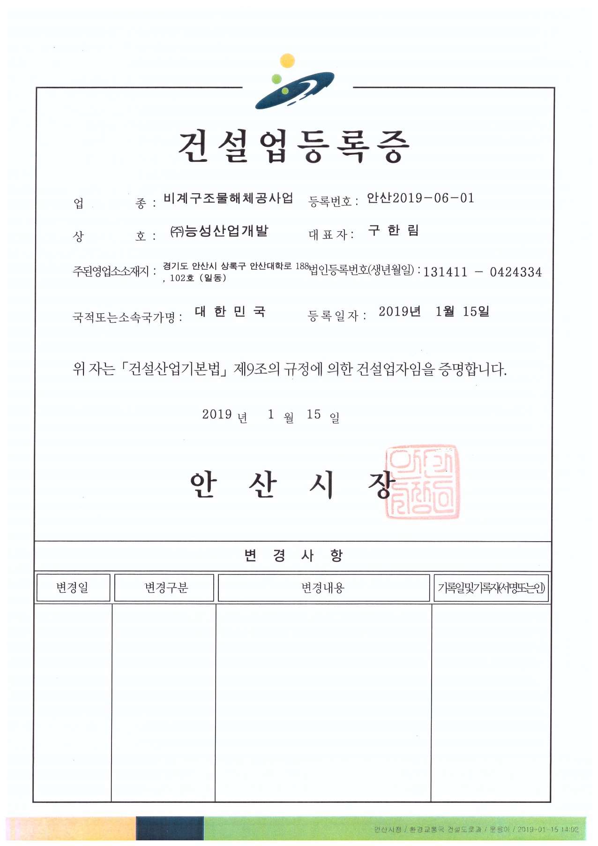
01
건설업등록증

Slide 19
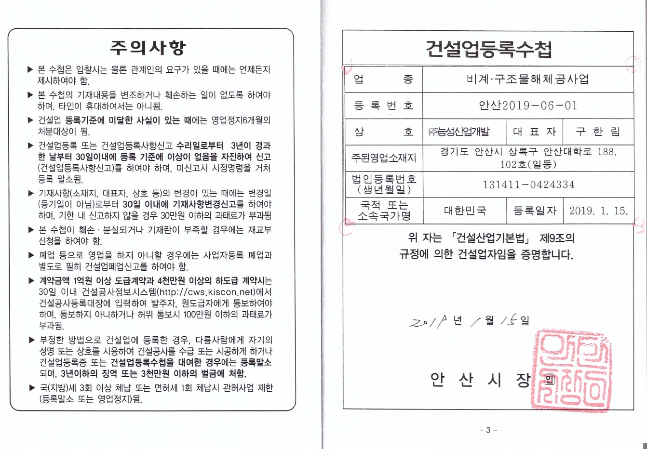
01
건설업면허수첩

Slide 20
02
장비현황
NO | 장비명 | 장비번호 | 비고
01 | 포크레인035 | 경기 02거 7120
02 | 포크레인08W | 경기 02하 6990
03 | 포크레인10LC | 경기 02너 6080
04 | 포크레인08W | 경기 더 8660
05 | 1톤 트럭 | 81거 2873
06 | 1톤 트럭 | 83소 4386
07 | 25톤덤프트럭 | 경기 06조 8535
08 | 3.5톤마이티 | 82고 3757

Slide 21
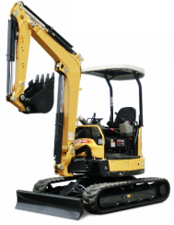
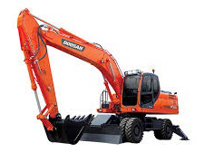
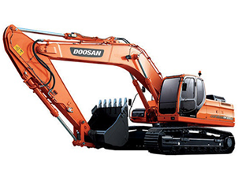
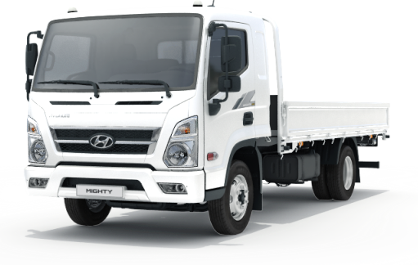
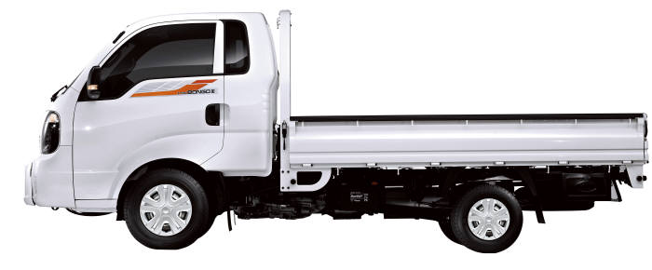
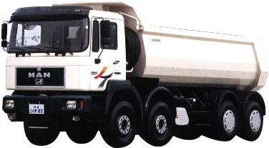
02
장비현황
보유현황
1대
보유현황
2대
포크레인035
포크레인08W
보유현황
1대
보유현황
3대
포크레인10LC
3.5톤 마이티
보유현황
4대
보유현황
1대
1톤 트럭
25톤 덤프트럭

Slide 22
03
기술자현황
직 급 | 성 명 | 기술 분야 종목 | 기술등급
대 표 | 구 한 림 | 굴삭기운전기능사
이 사 | 김 한 균 | 굴삭기운전기능사

Slide 23
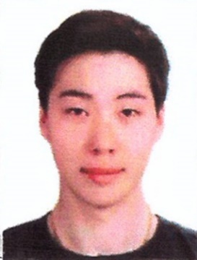
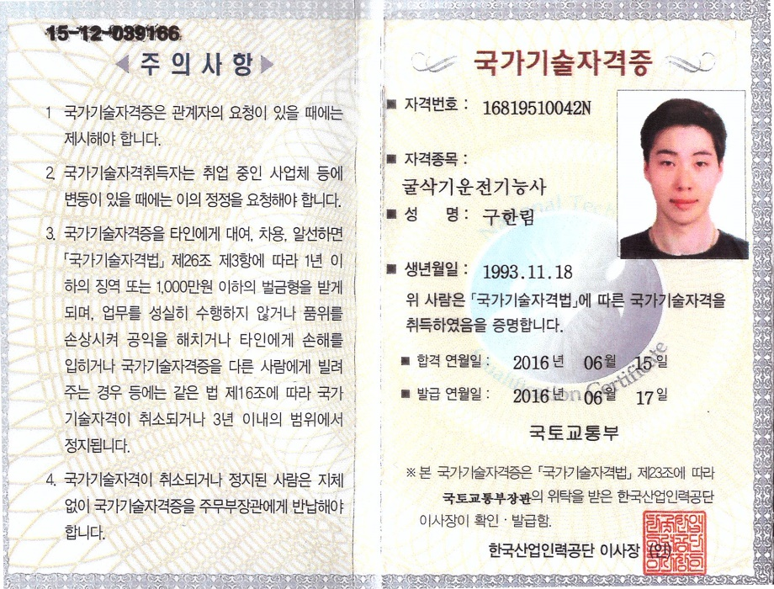
03
기술자 이력사항
일반사항
세부사항
성명 | 구한림
생년월일 | 1993. 11. 18
주소 | 안산시 상록구 일동 617-9번지 102호
전화번호 | 031-408-4992
E-Mail | ns931118@naver.com
학력사항
주요경력 | 한국토지주택공사
자격사항 | 굴삭기운전기능사
특이사항
ADD IMAGE
장비
철거
폐기물

Slide 24

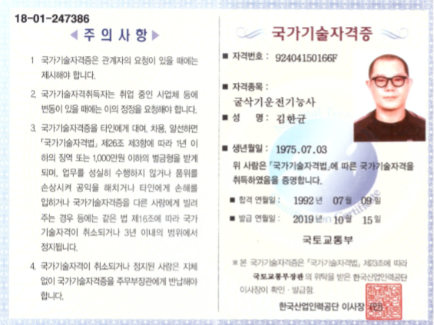
03
기술자 이력사항
일반사항
세부사항
성명 | 김한균
생년월일 | 1975. 07. 03
주소 | 안산시 상록구 일동 617-9번지 102호
전화번호 | 031-408-4992
E-Mail | ns931118@naver.com
학력사항
주요경력 | 한국토지주택공사
자격사항 | 굴삭기운전기능사
특이사항
ADD IMAGE
장비
철거
폐기물

Slide 25
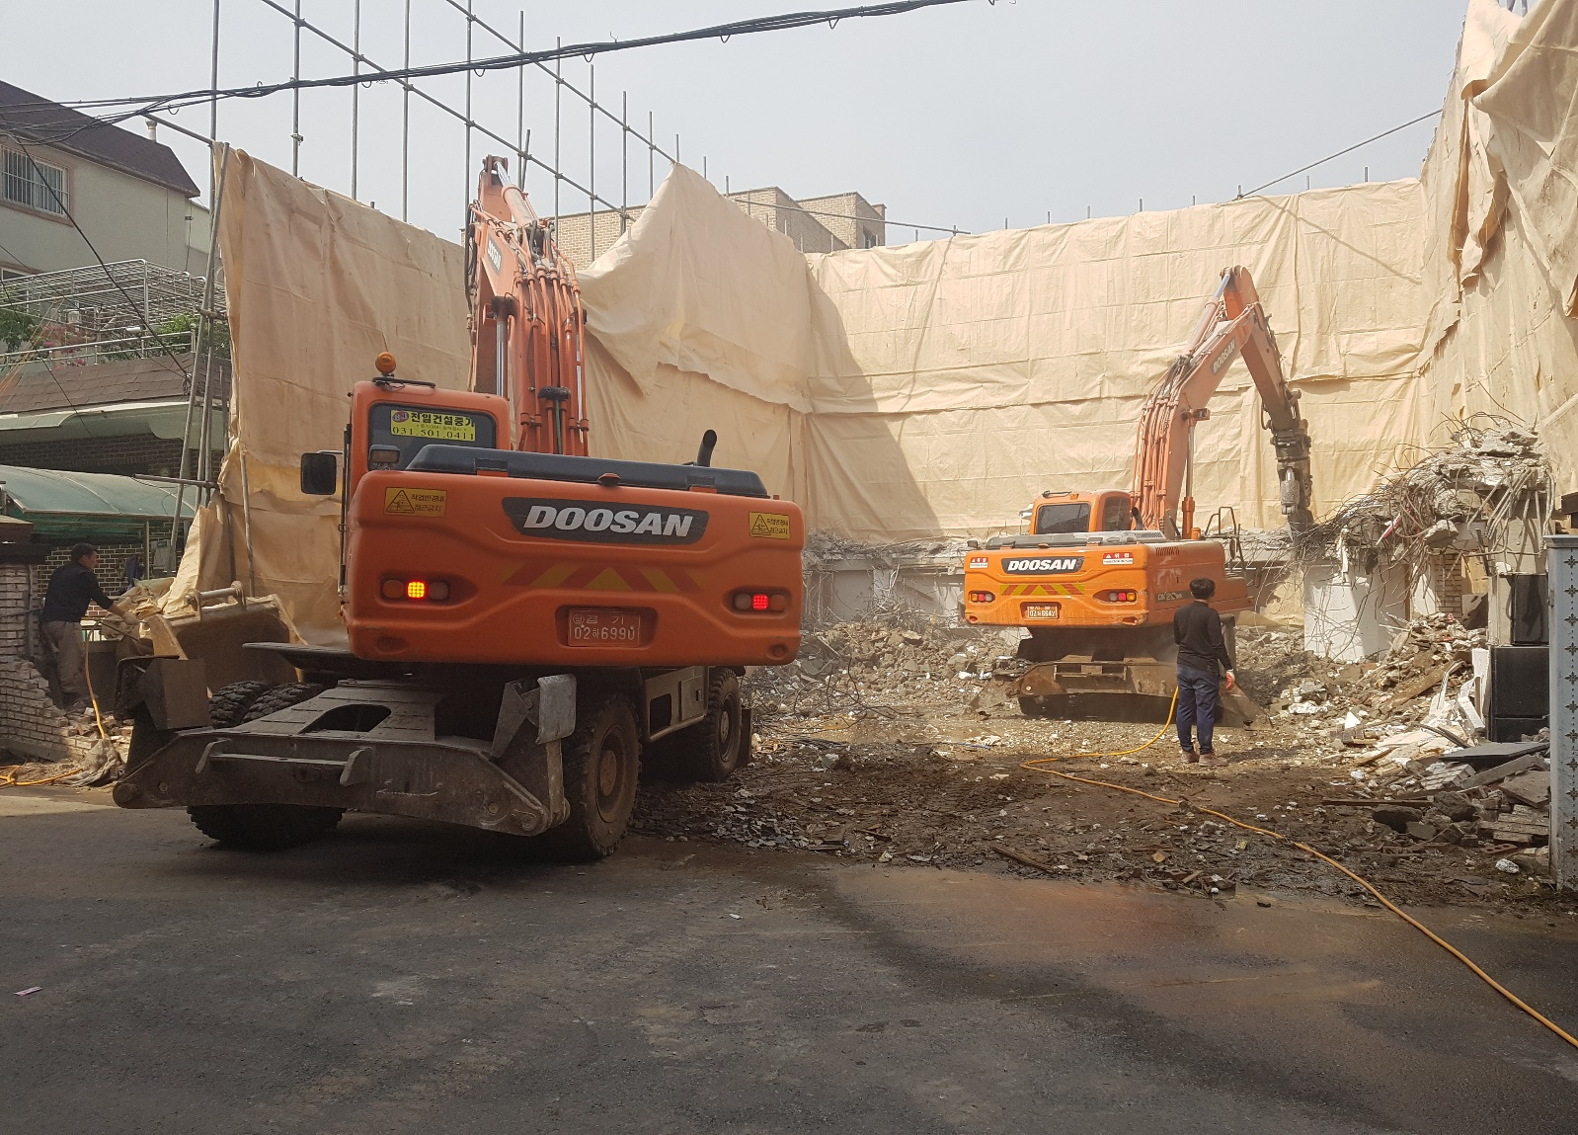
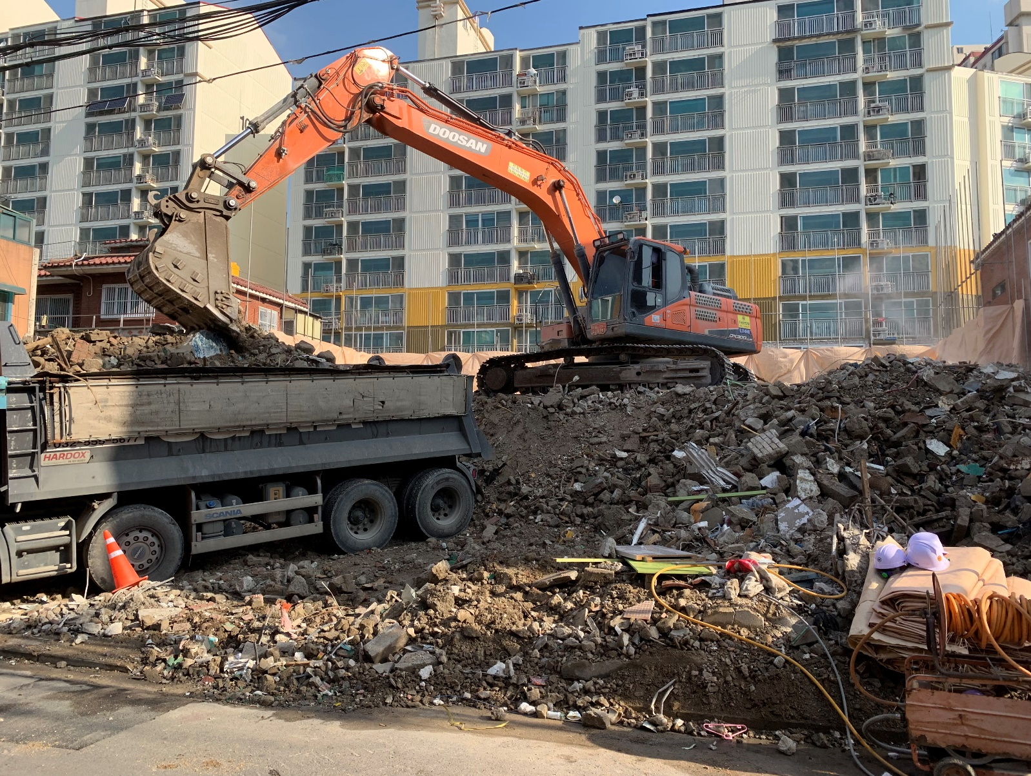
01
주요공사 관련사진
사동 주택 철거공사
시흥동 주택 철거공사

Slide 26
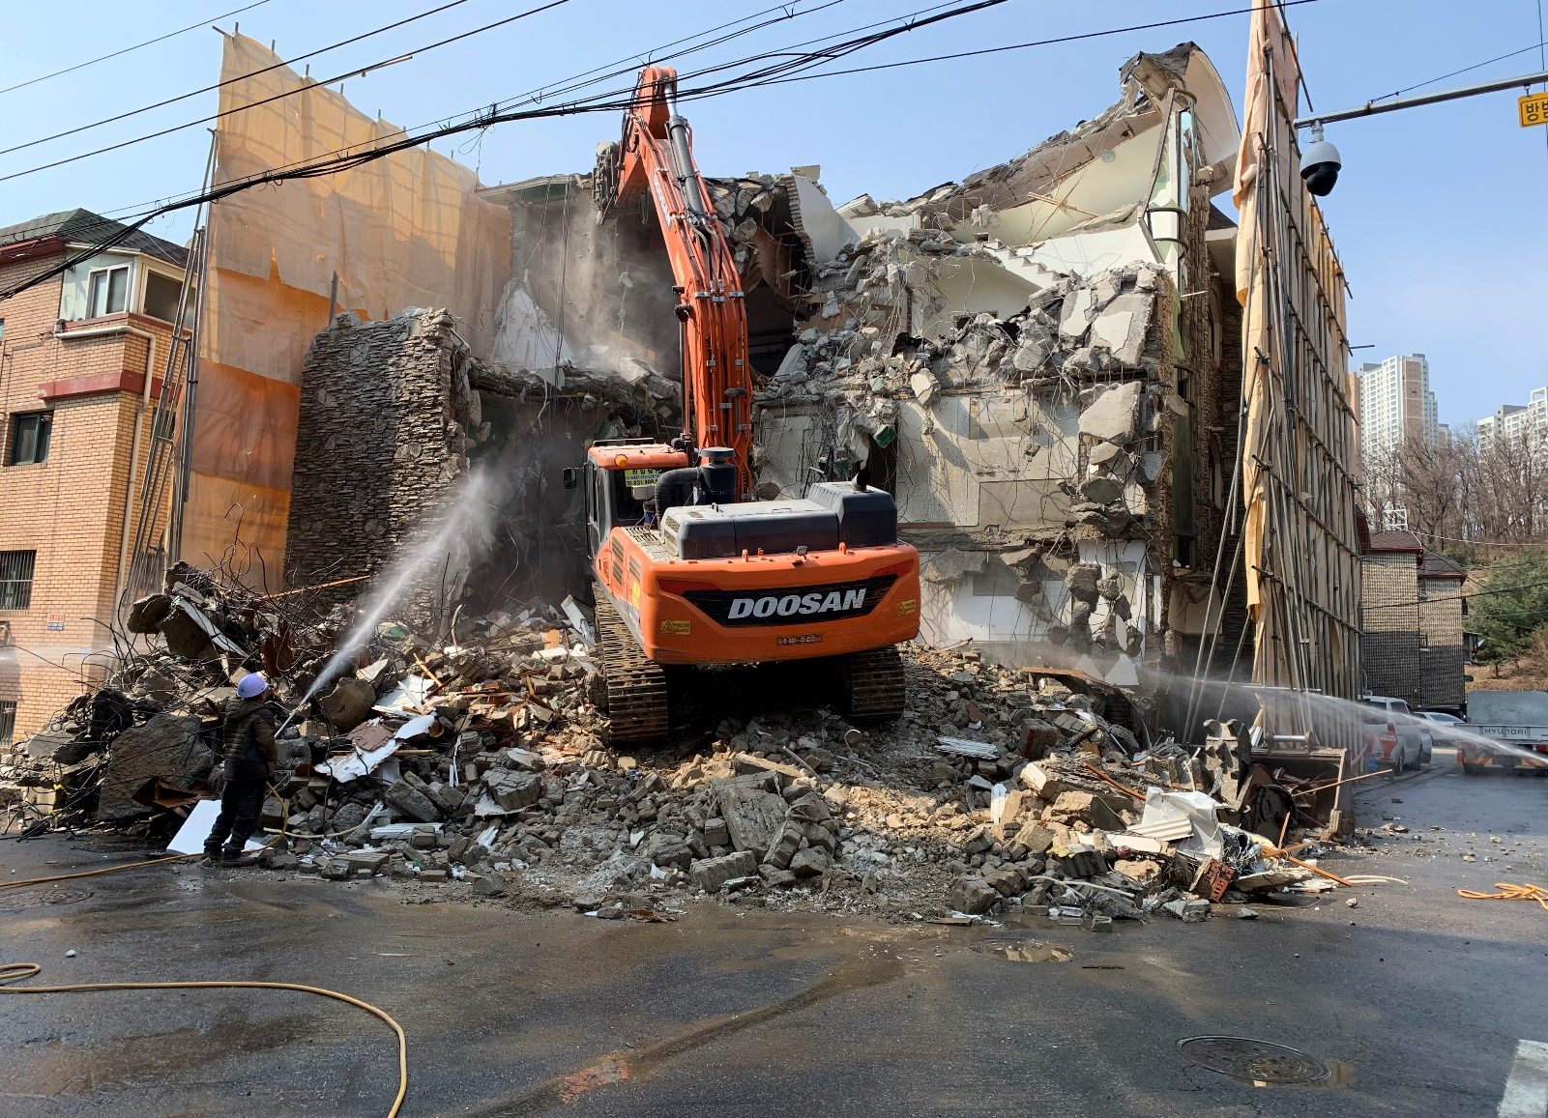
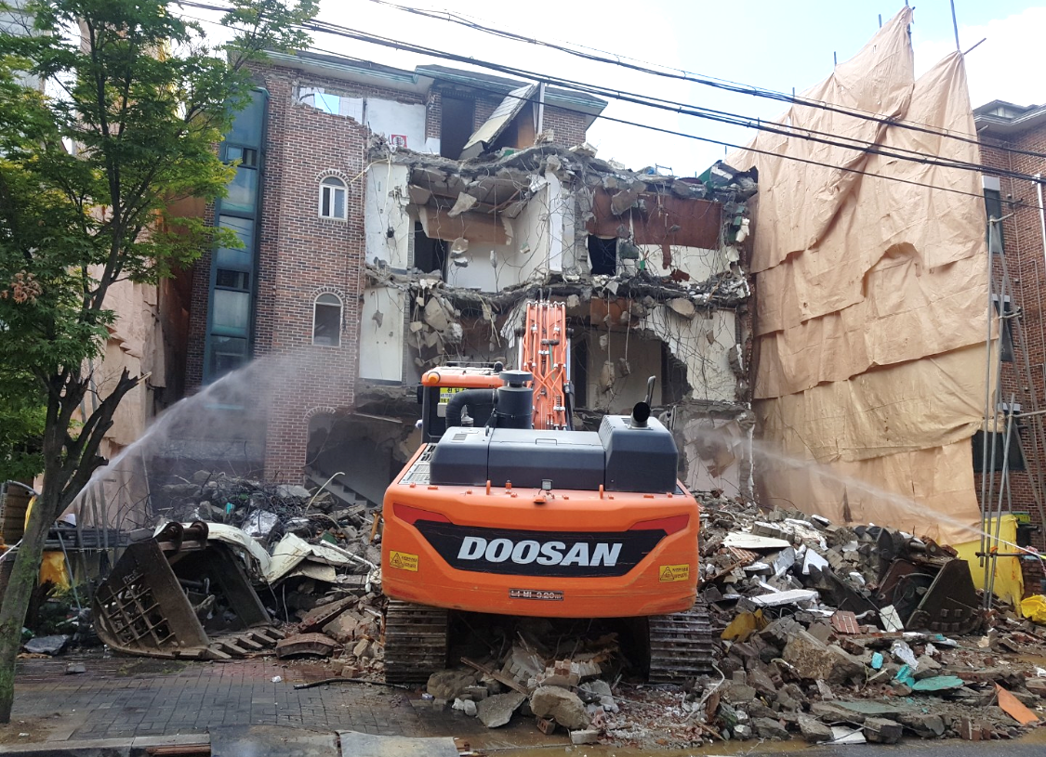
01
주요공사 관련사진
선부동 주택 철거공사
본오동 주택 철거공사

Slide 27
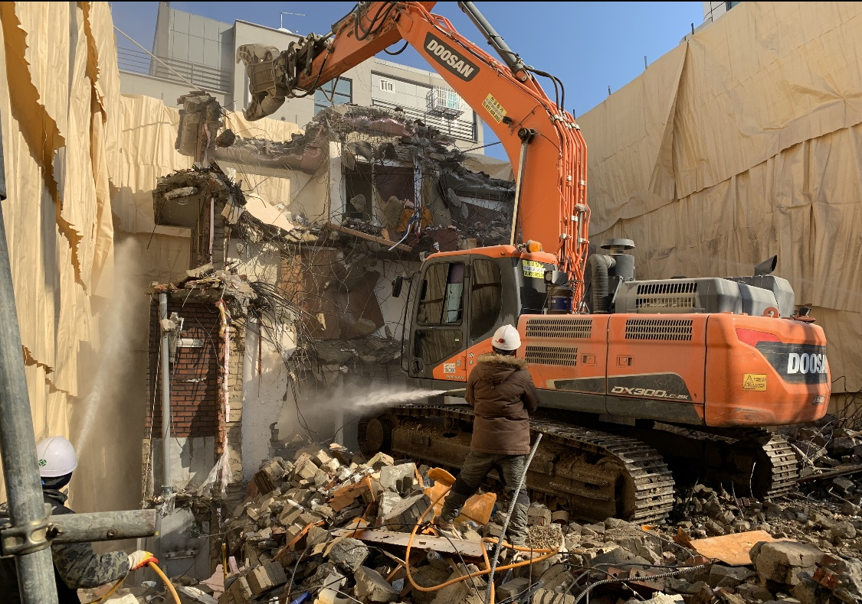
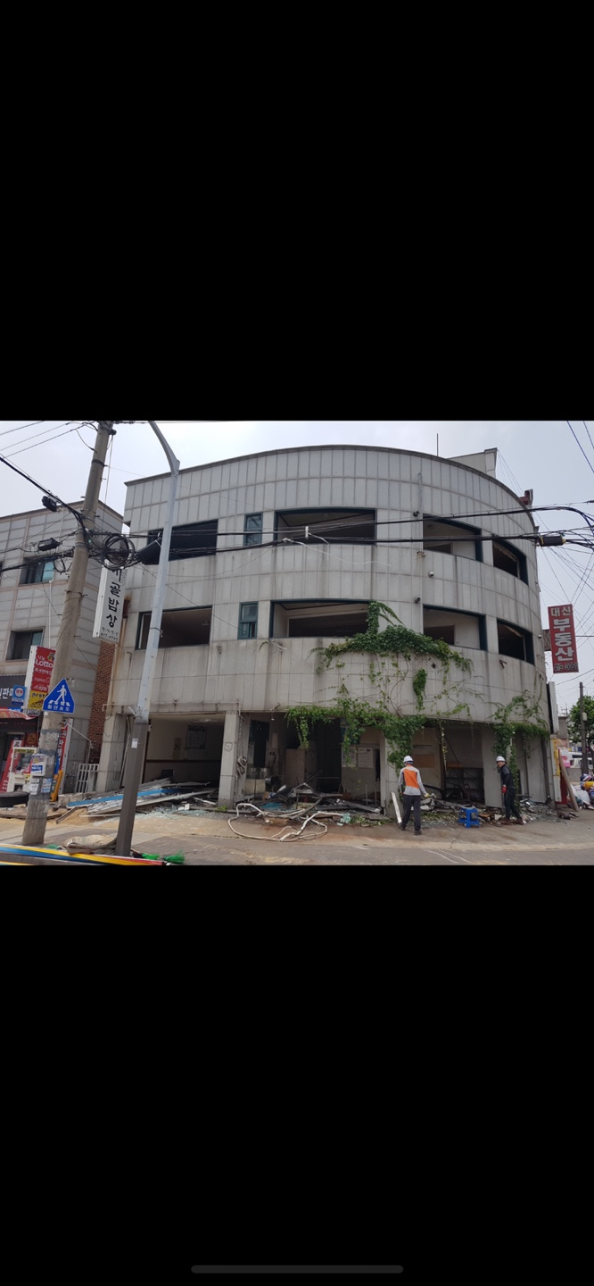
01
주요공사 관련사진
연희동 주택 철거공사
리모델링 철거

Slide 28

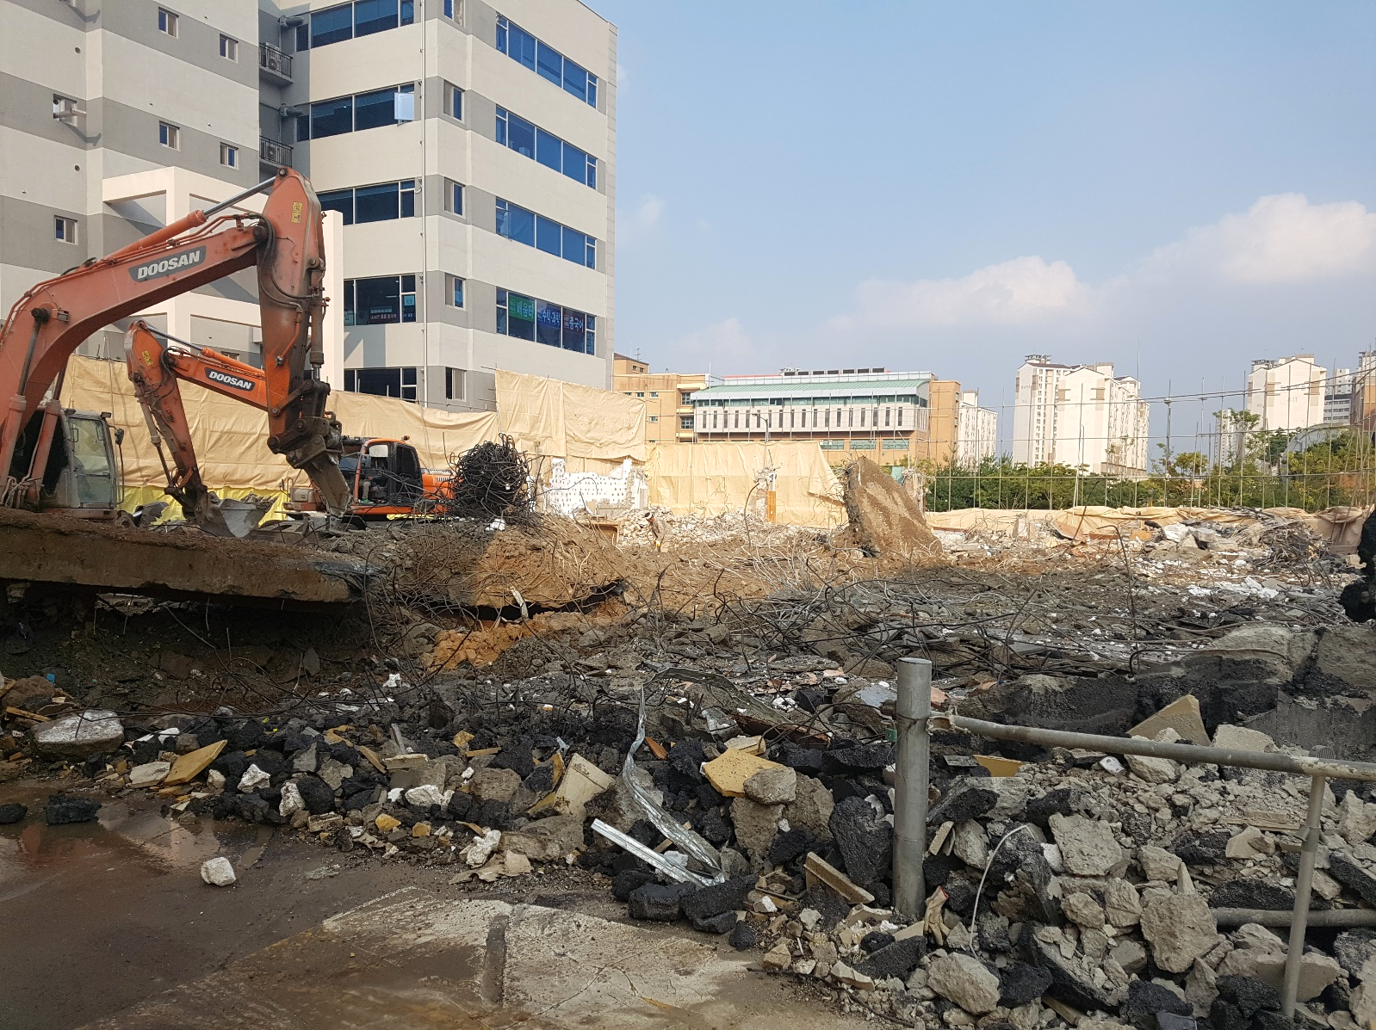
01
주요공사 관련사진
호매실동 상가 철거공사

Slide 29
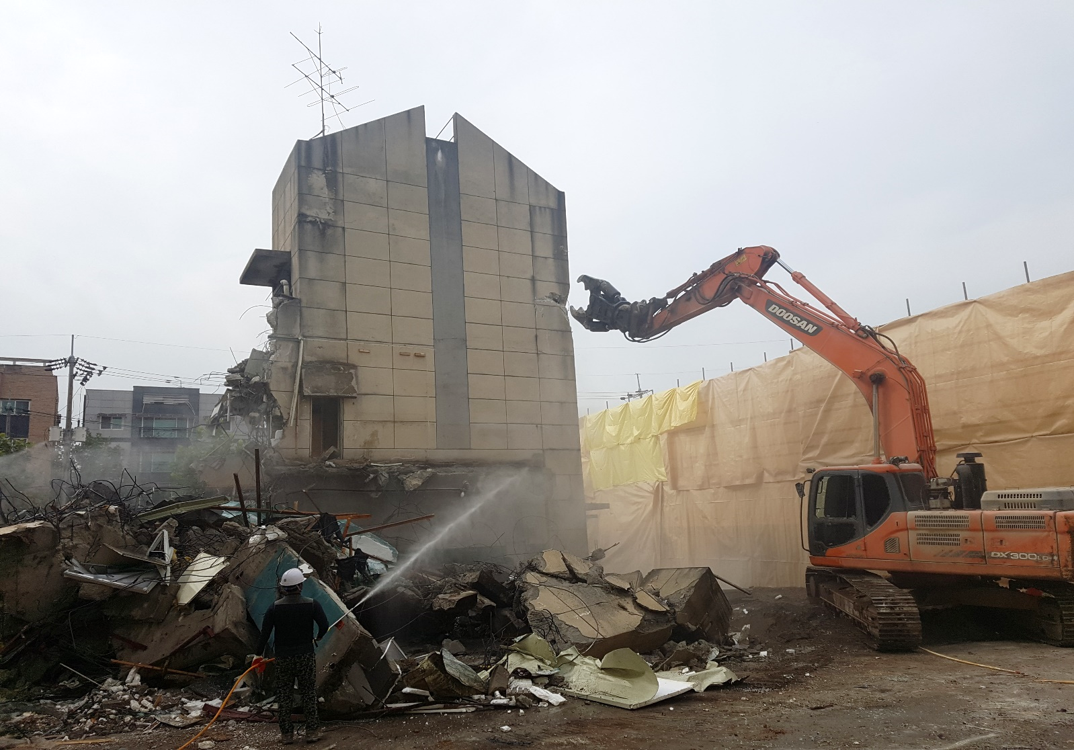
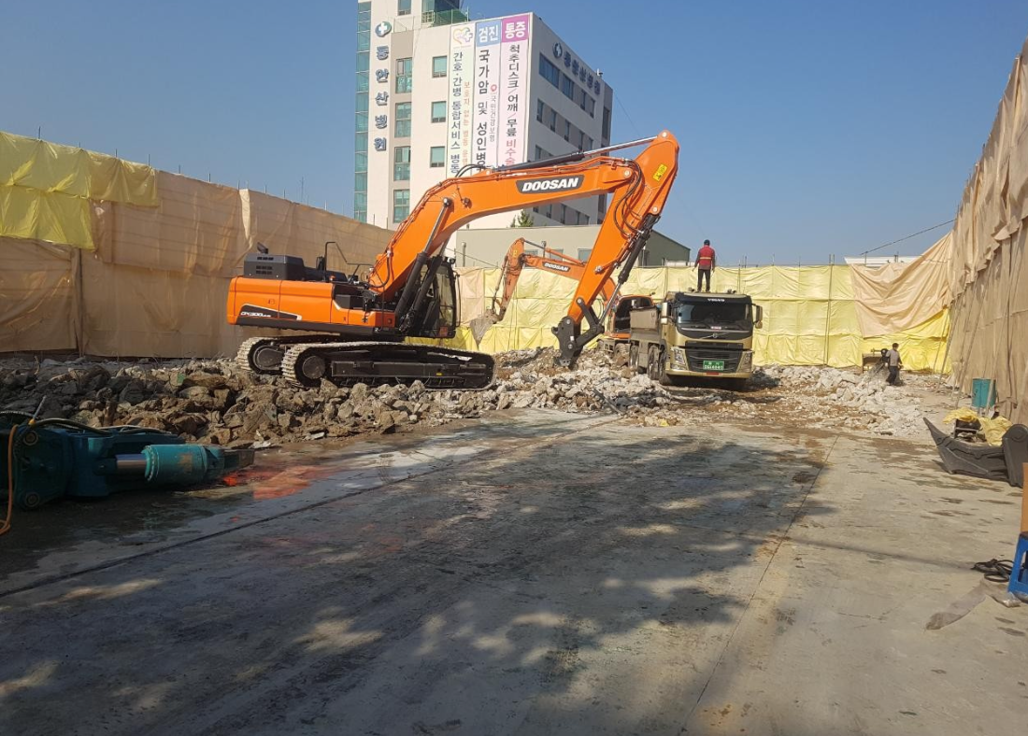
01
주요공사 관련사진
월피동 S-Oil 철거공사

Slide 30
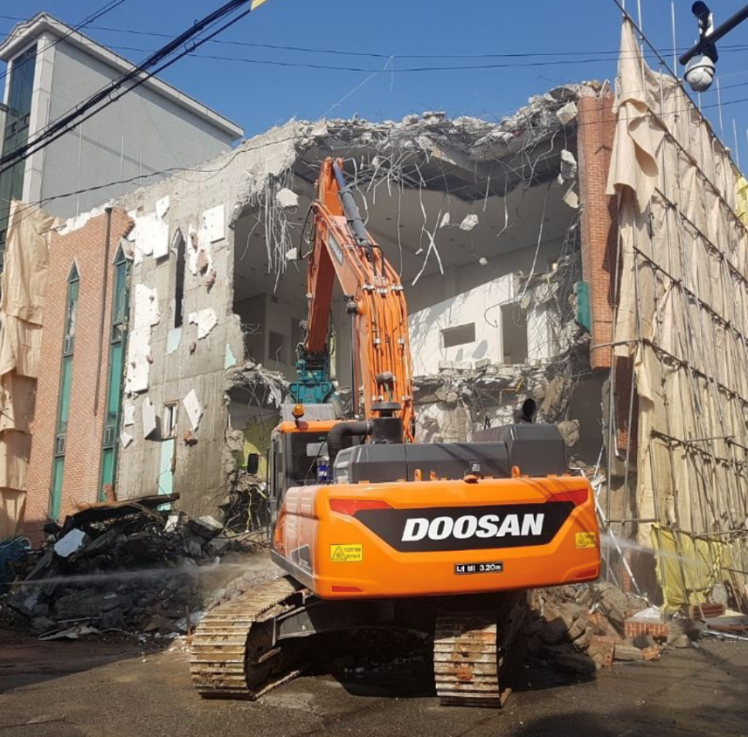
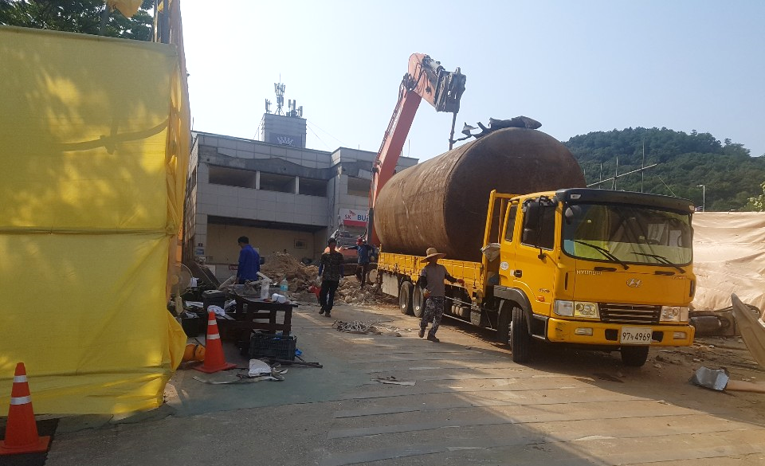
01
주요공사 관련사진
본오동 교회 철거공사
동춘동 SK 영화주유소 철거공사

Slide 31
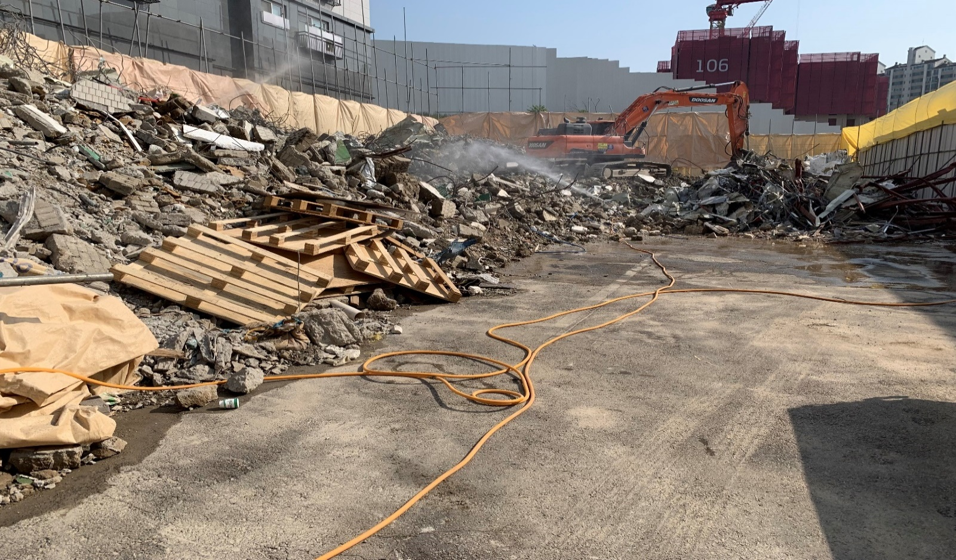
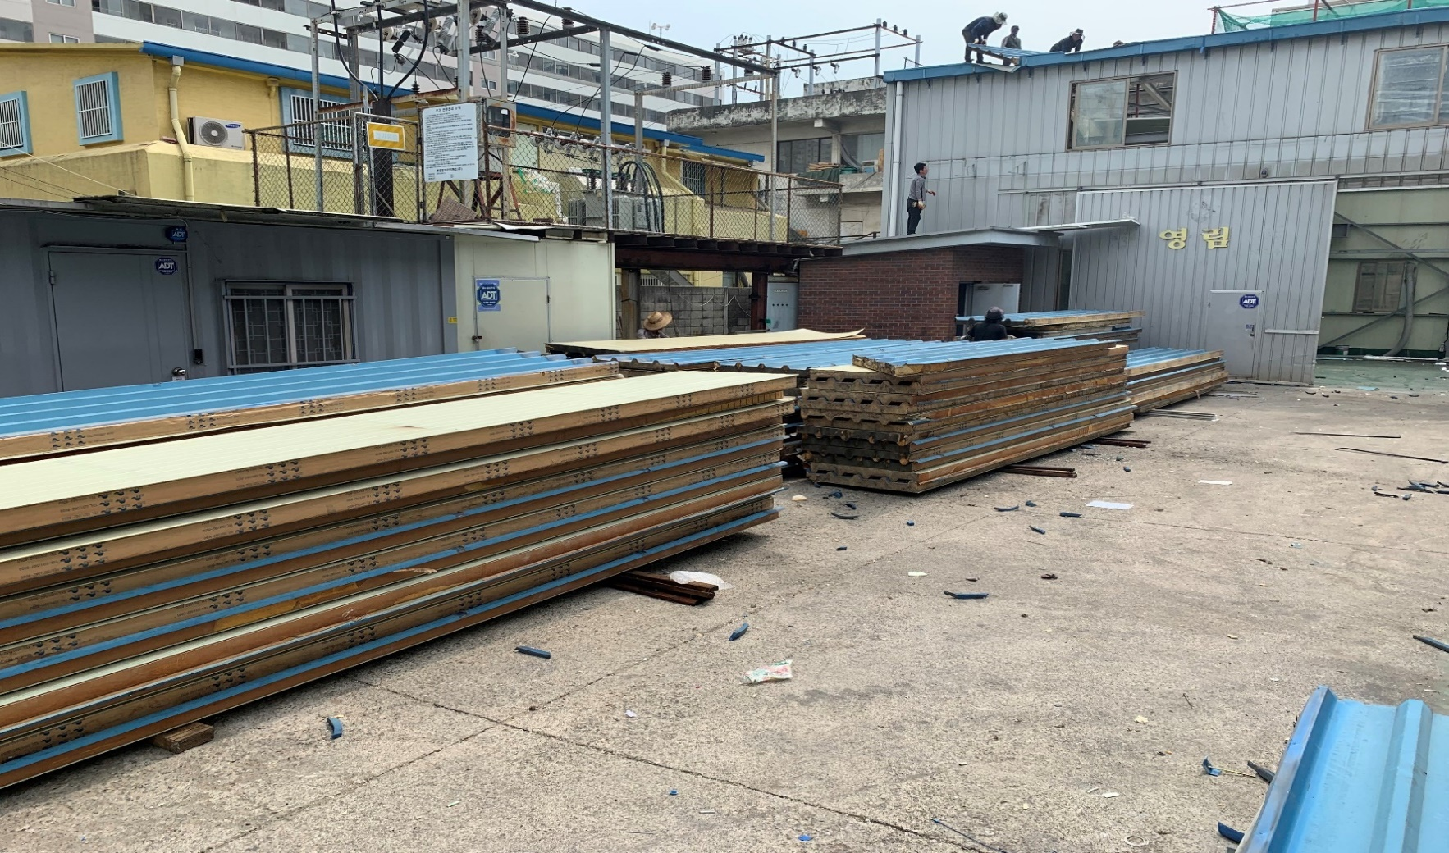
01
주요공사 관련사진
독산동 공장 철거공사

Slide 32
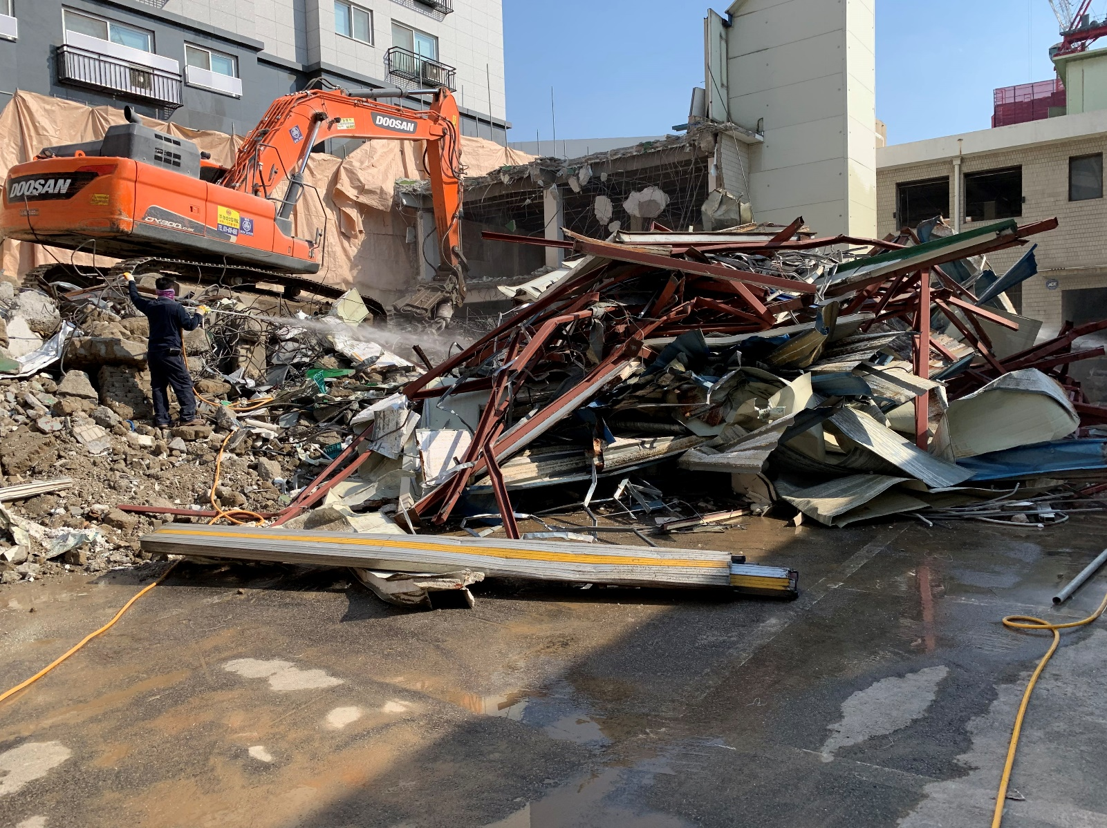
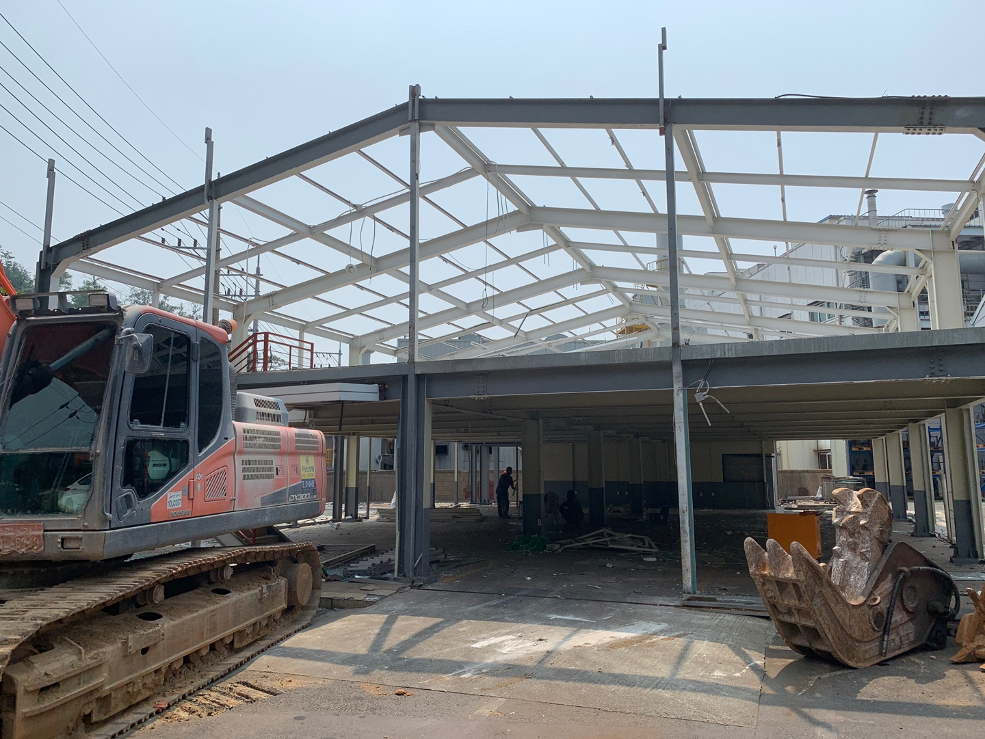
01
주요공사 관련사진
독산동 공장 철거공사
공장 철거공사

Slide 33
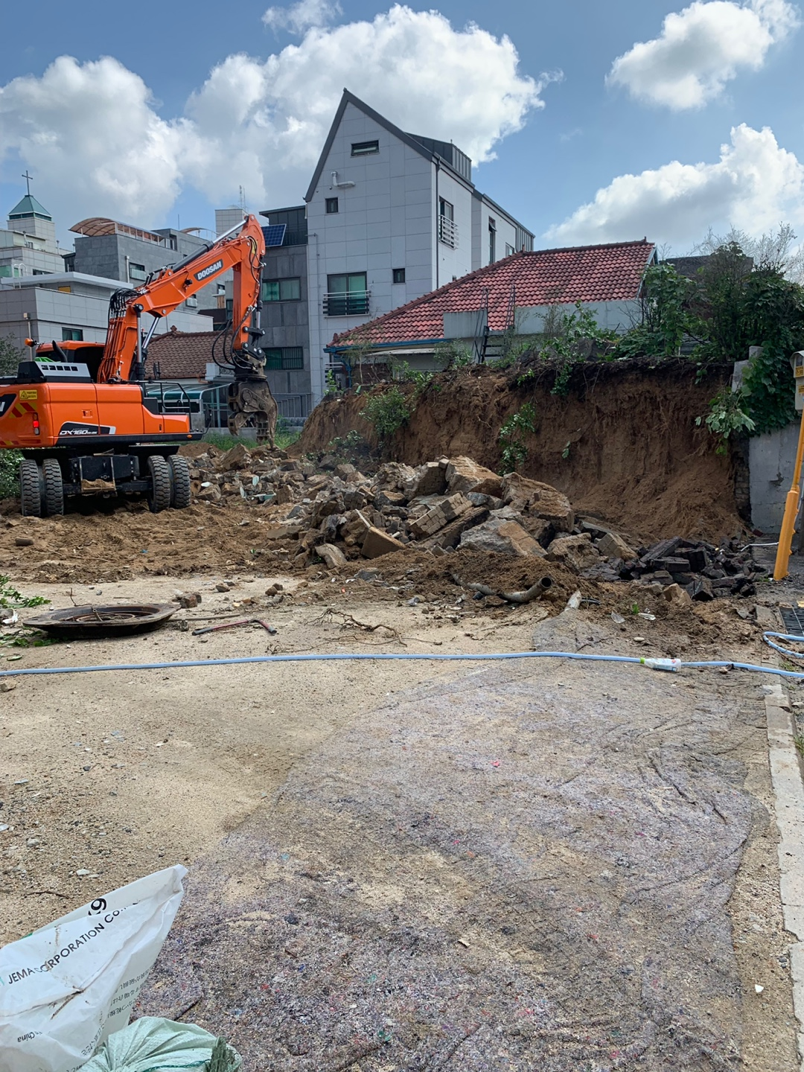
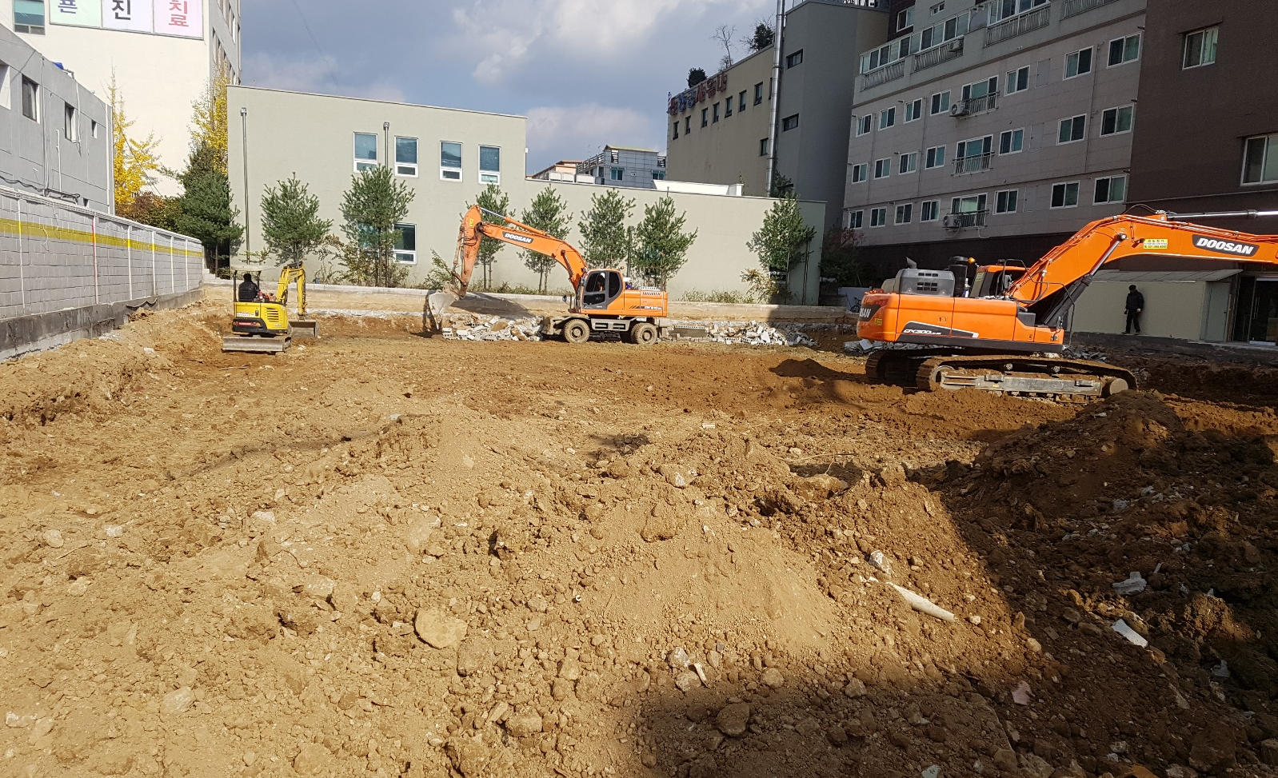
01
주요공사 관련사진
토목 공사
토목공사
월피동 S-Oil 토목공사

Slide 34
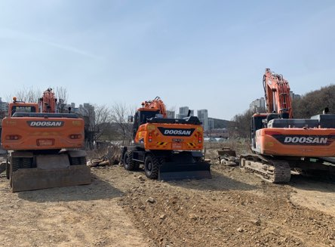
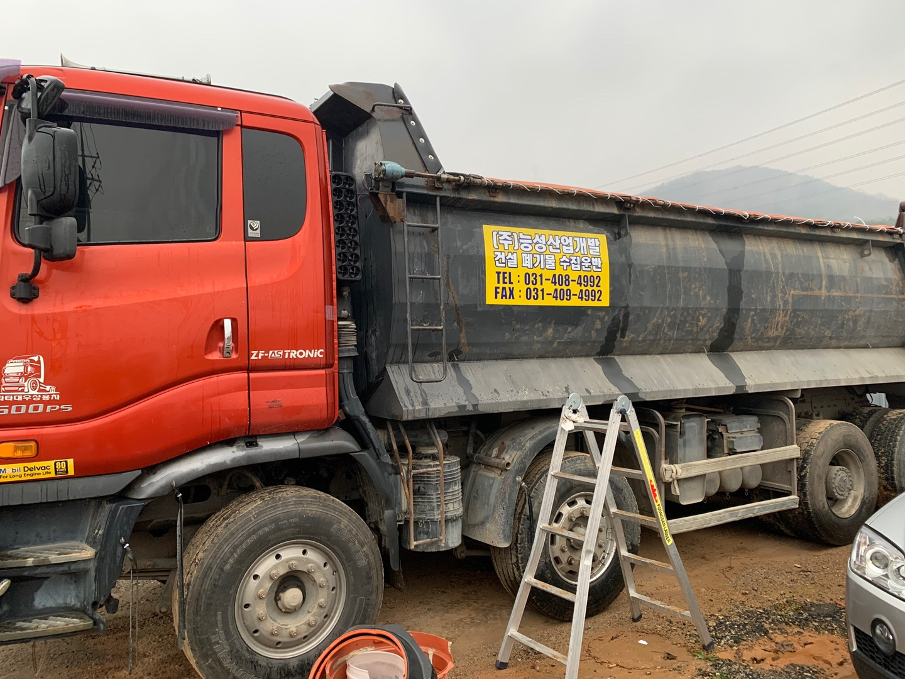
01
장비보유 관련사진
포크레인 보유 사진
덤프 보유 사진

Slide 35
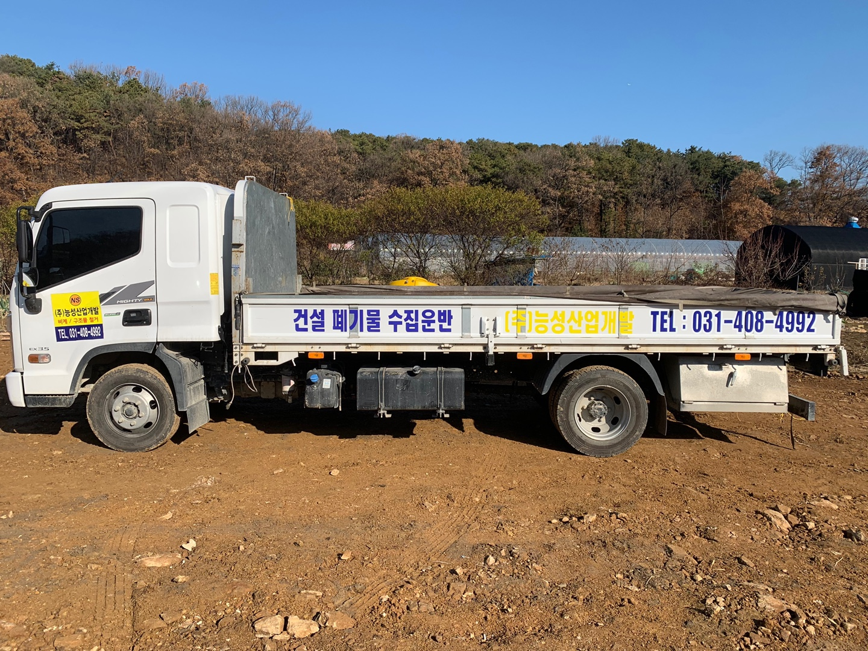
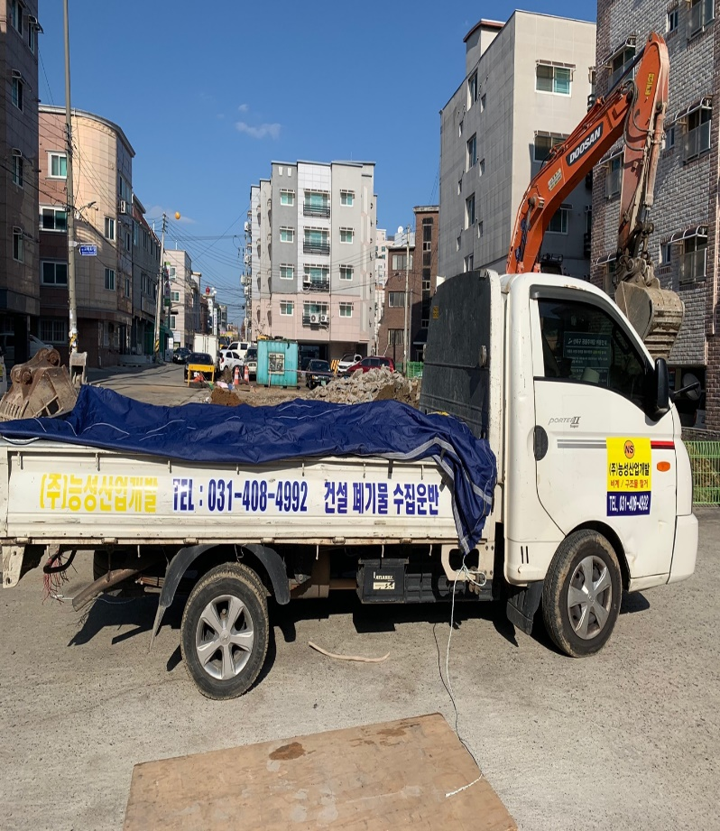
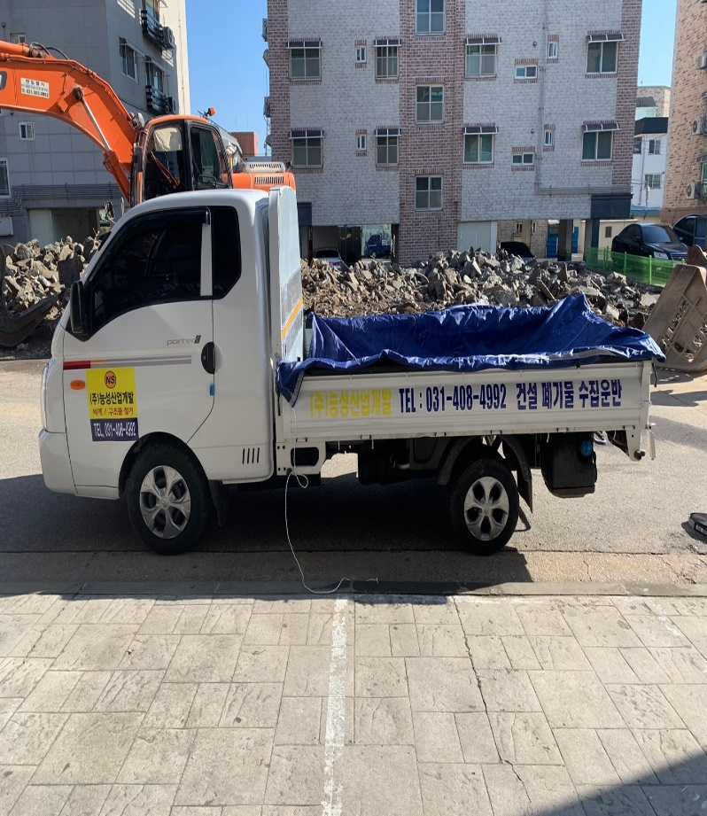
01
장비보유 관련사진
마이티 보유 사진
1톤 보유 사진

Slide 36
01
주요실적
공사년도 | 공사명 | 계약금액 | 비고
2019년 01월 | 안산시 상록구 사동 1332-5번지 주택철거 | 24,000,000원
2019년 02월 | 안산시 상록구 본오동 919-5번지 주택철거 | 13,500,000원
2019년 03월 | 안산시 단원구 선부동 1112-1번지 주택철거 | 22,500,000원
2019년 04월 | 서울시 금천구 시흥동824-16,17,18,19번지 주택철거 | 60,923,500원
2019년 04월 | 안산시 상록구 일동553-4번지 | 9,500,000원
2019년 04월 | 서울시 금천구 시흥동946-17번지 주택철거 | 32,107,400원
2019년 04월 | 서울 은평구 대조동179-21,43,44번지 주택철거 | 60,430,000원
2019년 05월 | 서울시 마포구 성산동250-36번지 주택철거 | 17,200,000원
2019년 05월 | 서울시 금천구 독산동1005-3번지 공장철거 | 54,225,000원
2019년 06월 | 수원시 팔달구 화서동143-1번지 144-2번지 주택철거 | 27,560,000원
2019년 06월 | 서울시 금천구 독산동999-10번지 공장철거 | 17,000,000원
2019년 07월 | 안산시 상록구 부곡동611-2번지 주택철거 | 23,800,000원
2019년 07월 | 안산시 상록구 사동1381-6번지 주택철거 | 26,000,000원
2019년 08월 | 안산시 경기 공공리모델링 임대주택 건설공사(19-4공구) 주택7개필지철거 | 148,000,000원 | 한국 토지 주택 공사 발주

Slide 37
02
주요실적
공사년도 | 공사명 | 계약금액 | 비고
2019년 09월 | 의왕시 삼동 215-115,10 번지 주택 빌라 두필지 철거 | 21,400,000
2019년 09월 | 안산시 상록구 일동 657-5번지 주택철거 | 18,550,000
2019년 09월 | 과천시 과천동 377-24번지 주택철거 | 21,000,000
2019년 09월 | 안산시 단원구 와동 694-10번지 상가철거 | 23,000,000
2019년 09월 | 수원시 장안구 영화동 419-14번지 교회철거 | 26,000,000
2019년 09월 | 안산시 상록구 부곡동 657-11~12번지 주택 두필지 철거 | 27,270,000
2019년 09월 | 용인시 기흥구 보라동 142-3번지 상가철거 | 15,000,000
2019년 10월 | 수원시 장안구 영화동 271-18번지 주택철거 | 12,500,000
2019년 10월 | 용인시 기흥구 중동 668-5번지 화재일어난 공장철거 | 20,000,000
2019년 10월 | 시흥시 신천동 724-2번지 주택철거 | 14,000,000
2019년 10월 | 안산시 상록구 부곡동 614-13번지 주택철거 | 20,000,000
2019년 10월 | 안산시 상록구 본오동 713-11번지 주택철거 | 17,000,000
2019년 11월 | 안산시 상록구 사동 1335-1번지 주택철거 | 9,300,000
2019년 11월 | 수원시 권선구 고색동100-4번지 주택철거 | 14,000,000

Slide 38
02
주요실적
공사년도 | 공사명 | 계약금액 | 비고
2019년 11월 | 서울시 금천구 시흥동827-15,54번지 두필지 주택철거 | 24,300,000
2019년 11월 | 서울시 성북구 정릉동 266-71번지 주택철거 | 23,000,000
2019년 11월 | 서울시 금천구 시흥동825-24,25번지 두필지 주택철거 | 24,300,000
2019년 11월 | 안산시 상록구 부곡동 602-3번지 주택철거 | 25,000,000
2019년 12월 | 안산시 상록구 본오동1152-19,20번지 두필지 주택철거 | 8,300,000
2019년 12월 | 용인시 기흥구 신갈동 51-11번지 주택철거 | 17,000,000
2019년 12월 | 서울시 광진구 중곡동 56-4,5,11,12 네필지 주택 철거 | 43,000,000
2019년 12월 | 수원시 장안구 송죽동 503-10번지 주택철거 | 14,650,000
2019년 12월 | 안산시 상록구 부곡동 552-21번지 주택철거 | 17,000,000
2019년 12월 | 시흥시 신천동 69-2번지 주택철거 | 29,000,000
2019년 12월 | 안산시 상록구 부곡동 735-4번지 주택철거 | 23,000,000
2020년 1월 | 서울 양천구 신정동946-34번지 주택철거 | 21,000,000
2020년 1월 | 서울 금천구 시흥동 790-21,22번지 주택철거 | 20,000,000
2020년 1월 | 안산 단원구 선부동 1107-4번지 주택철거 | 20,000,000

Slide 39
03
주요실적
공사년도 | 공사명 | 계약금액 | 비고
2020년 1월 | 서울 금천구 시흥동924-18,22번지 주택철거 | 42,000,000
2020년 1월 | 수원 권선구 권선동 976-8번지 주택철거 | 23,000,000
2020년 1월 | 안산 상록구 부곡동 634. 635-3.4.5 주택철거 | 52,000,000
2020년 1월 | 안산 상록구 부곡동 735-4번지 주택철거 | 23,000,000
2020년 2월 | 수원 장안구 연무동 258-21번지 주택철거 | 35,900,000
2020년 2월 | 안산 상록구 본오동 713-10번지 주택철거 | 18,000,000
2020년 2월 | 안산 상록구 부곡동668-11번지 주택철거 | 11,000,000
2020년 2월 | 안산 상록구 일동550-6번지 주택철거 | 17,000,000
2020년 2월 | 안산 상록구 본오동 949-11번지 주택철거 | 27,700,000
2020년 2월 | 안산 상록구 일동 600번지 주택철거 | 23,600,000
2020년 2월 | 안산 상록구 월피동 498-1번지 주택철거 | 30,740,000
2020년 2월 | 안산 단원구 와동 837-7번지 주택철거 | 20,670,000
2020년 2월 | 안산 단원구 고잔동 650-4번지 주택철거 | 16,430,000
2020년 2월 | 수원 팔달구 고등동 70-25 | 16,000,000

Slide 40
04
주요실적
공사년도 | 공사명 | 계약금액 | 비고
2020년 2월 | 안산 상록구 사동 1299-11번지 주택철거 | 22,000,000
2020년 2월 | 안산 상록구 사동 1276-24,25번지 주택철거 | 26,000,000
2020년 2월 | 안산 상록구 본오동 933-3번지 주택철거 | 24,000,000
2020년 3월 | 안산 상록구 사동1305-18번지 주택철거 | 20,000,000
2020년 3월 | 안산 단원구 선부동 1043-18번지 주택철거 | 18,000,000
2020년 3월 | 서울 금천구 시흥동 940-28번지 주택철거 | 24,500,000
2020년 3월 | 수원 장안구 파장동 583-5,10번지 주택철거 | 22,000,000
2020년 3월 | 안산 상록구 사동1315-1번지 주택철거 | 21,000,000
2020년 3월 | 안산 상록구 사동 1316-12번지 주택철거 | 9,500,000
2020년 3월 | 안양 만안구 안양동 750-3번지 주택철거 | 17,500,000
2020년 3월 | 안산 상록구 사동 1242-3번지 주택철거 | 24,000,000
2020년 3월 | 안산 상록구 사동 1323번지 주택철거 | 25,000,000
2020년 3월 | 안산 상록구 월피동 516-12번지 주택철거 | 13,000,000

Slide 41
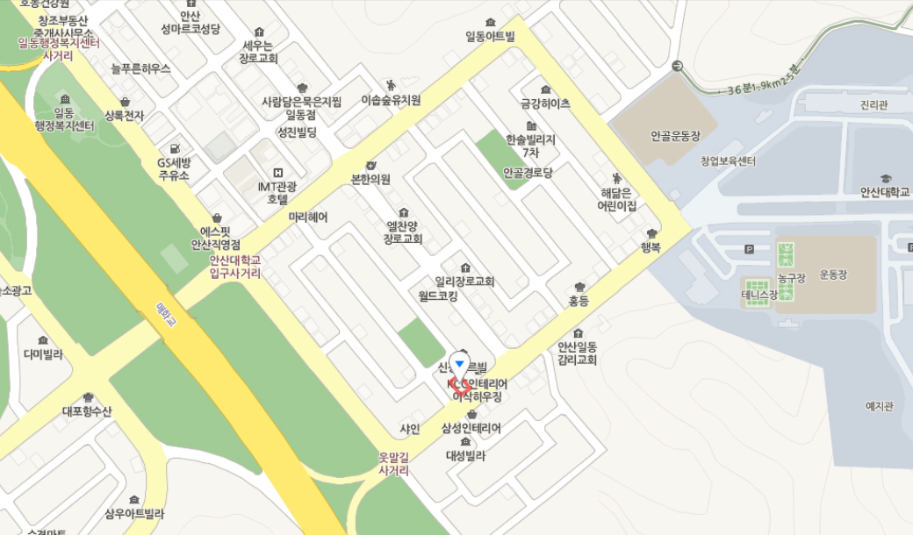
찾아오시는 길
안산시 상록구 안산대학로(일동)188.102호 T: 031) 408 – 4992 F: 031) 409 – 4992

Slide 42
안산시 상록구 안산대학로(일동)188,102호
T: 031) 408 – 4992 F: 031) 409 – 4992
NEUNGSEONG | Industrial Development CO.,LTD.

